Slide 1


UNIVERZITET U ZENICI
Politehnički fakultet
Softversko inženjerstvo
Analiza podataka o video igrama
i Google trendovima:
Istraživanje popularnih platformi, žanrova
i geografskih razlika
Rudarenje Podataka
Adin Jahić, Merjem Bajramović
Doc. dr. Sc. Denis Čeke

Slide 2
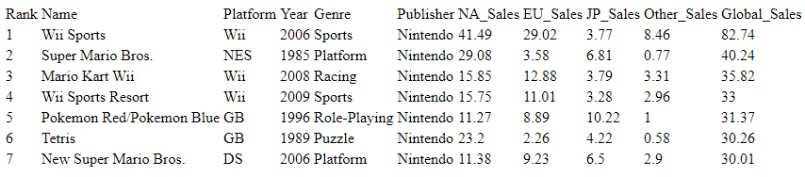
Opis skupa podataka
„Video Game Sales“ (www.kaggle.com/datasets/gregorut/videogamesales)
Više od 16 500 video igara objavljenih u periodu 1980 – 2016
Prvih 7 redova skupa podataka

Slide 3
Korištene metode
Cilj: Identifikacija najpopularnijih žanrova igara, platformi i izdavača
Uključivanje podataka iz Google Trends pretraga za popularne igre
K-Means algoritam
Određivanje broja klastera:
Metoda lakta (Elbow Method)
Metoda koeficjenta siluete (Silhouette Coefficient)

Slide 4
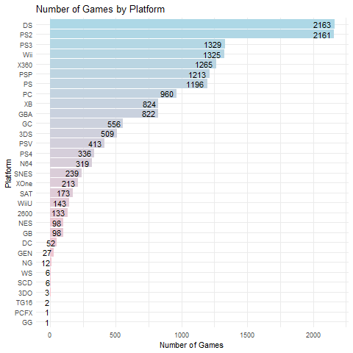
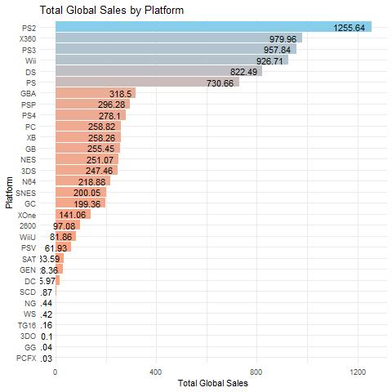
Analiza platformi za igranje

Slide 5
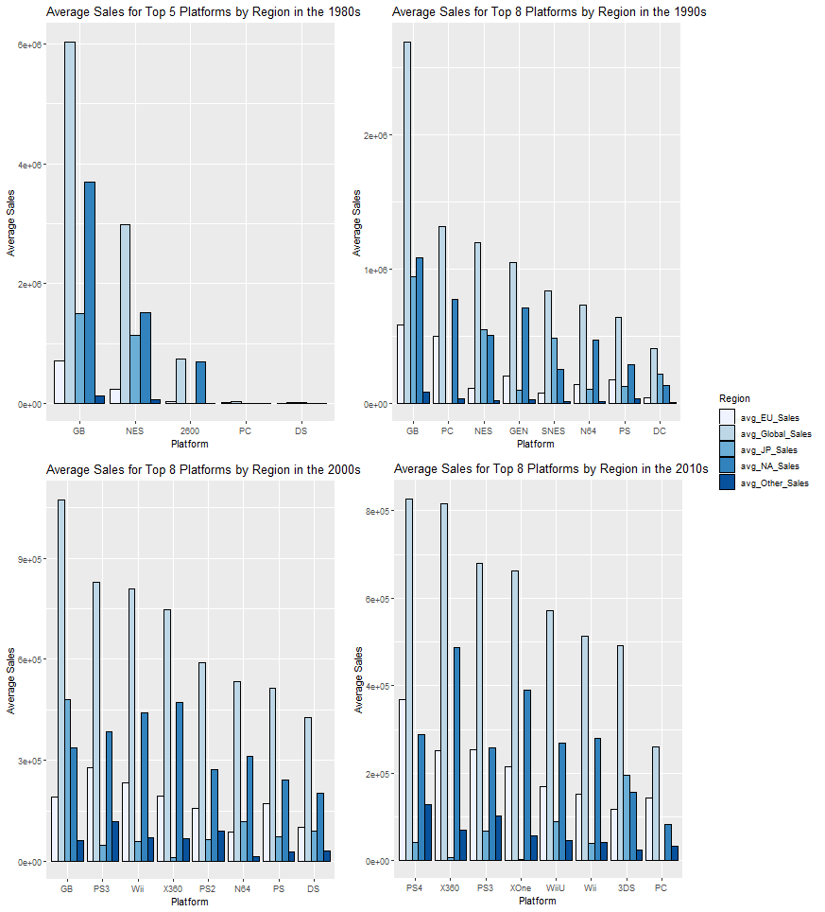
Najpopularnije platforme u regijama

Slide 6
Najpopularnije platforme u regijama

Slide 7
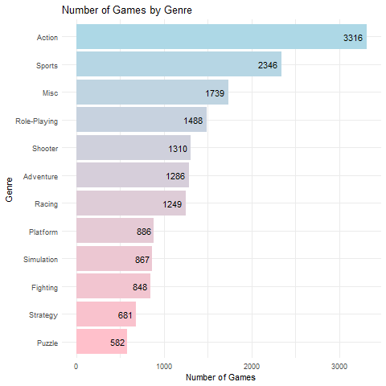
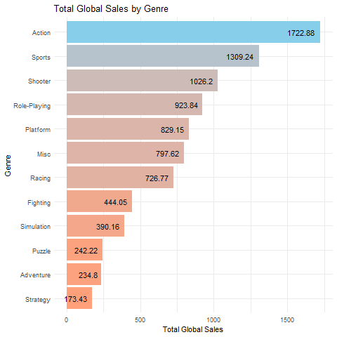
Analiza žanrova

Slide 8
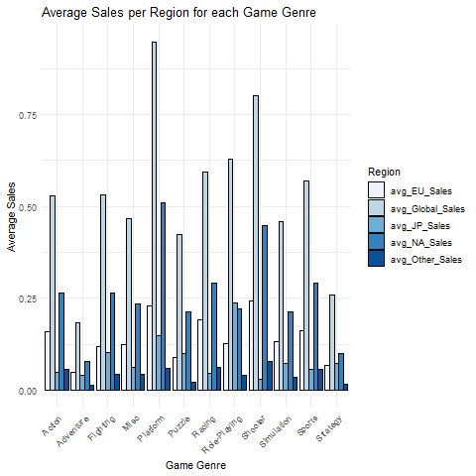
Prosječna prodaja žanrova u regijama

Slide 9
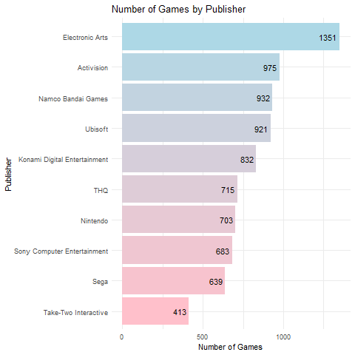
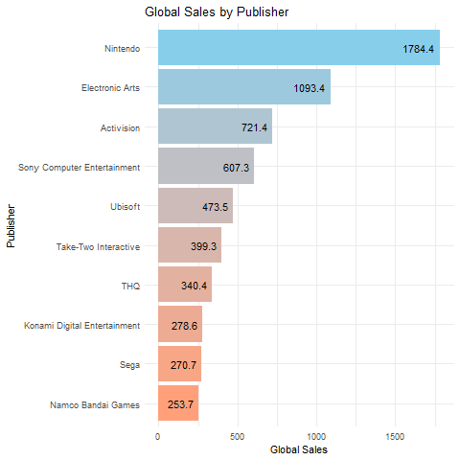
Analiza vodećih izdavača

Slide 10
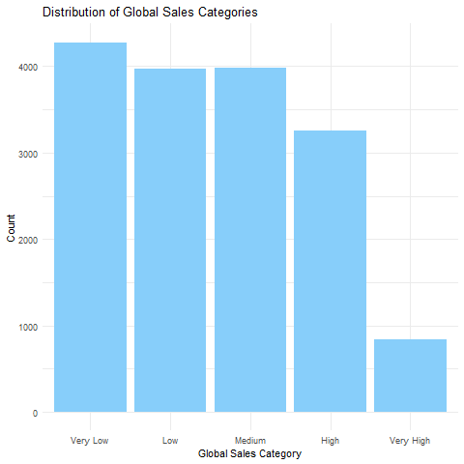
Distribucija globalne kategorije prodaje

Slide 11
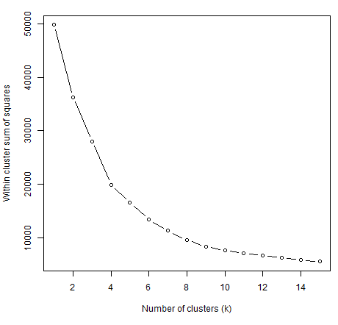
K-Means klasterizacija (Elbow Method)

Slide 12
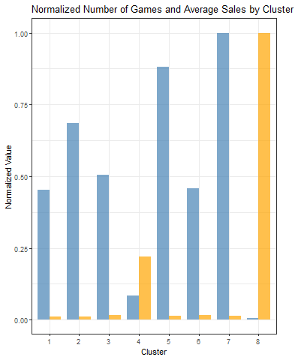
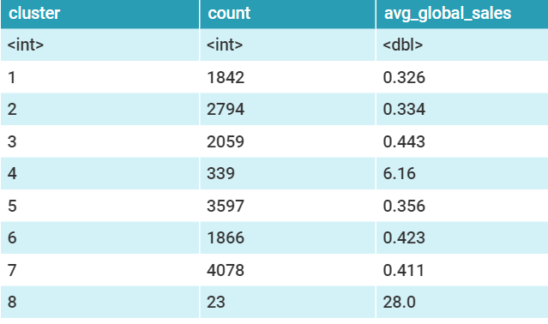
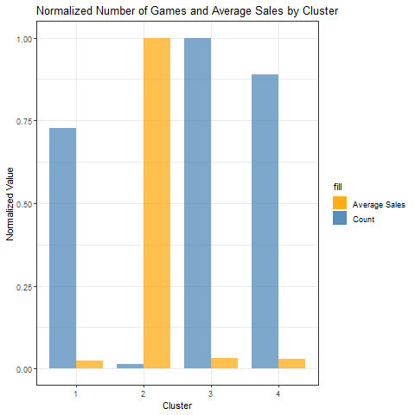
Odnos broja igara i prosječne prodaje po klasteru

Slide 13
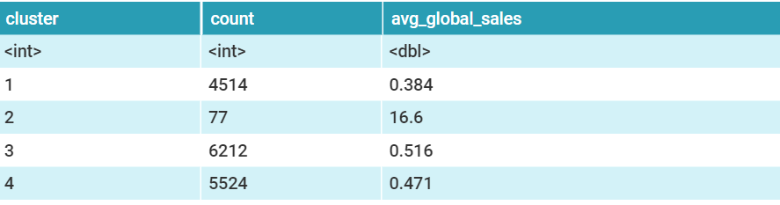
Odnos broja igara i prosječne prodaje po klasteru

Slide 14
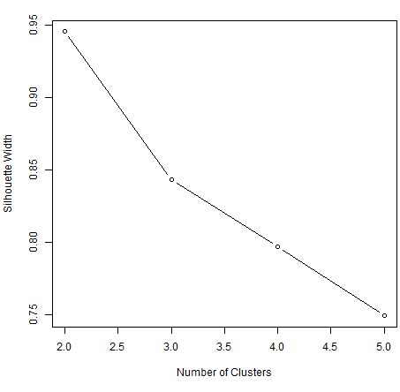
K-Means klasterizacija (Silhouette Method)

Slide 15
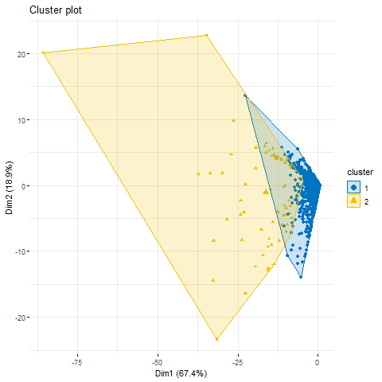
Vizualizacija klasterâ
Klaster 1 (veličina: 16.521, širina siluete: 0,95)
Klaster 2 (veličina: 77, širina siluete: 0,19)

Slide 16
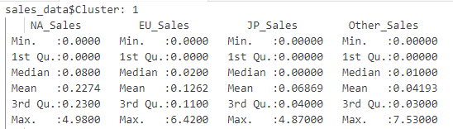

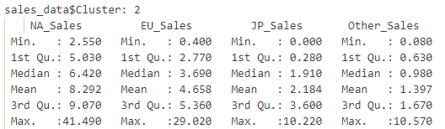
Uvid u klastere kroz sažetu statistiku

Slide 17
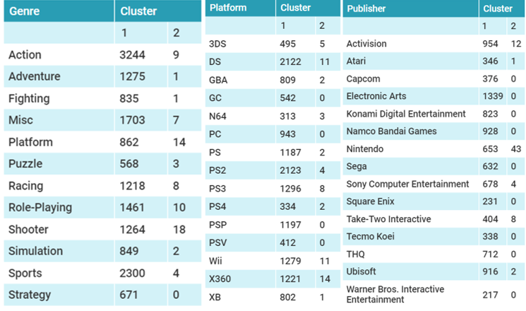
Sažeti statistički podaci za kategoričke varijable unutar klastera

Slide 18
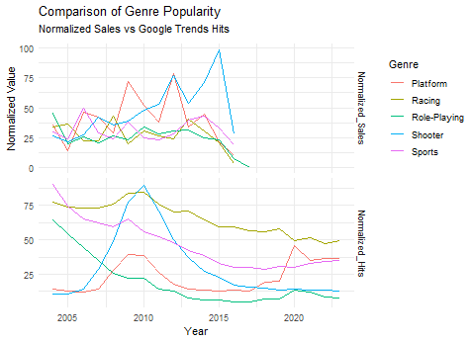
Analiza prosječne prodaje top 5 žanrova sa Google Trends pretraživanjima
Rezultati poređenja prodaje i interesa za top 5 žanrova igara (2004-2016)

Slide 19
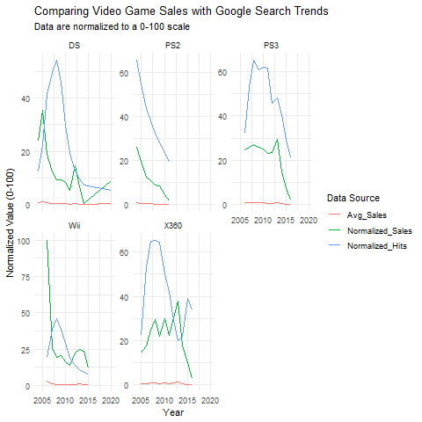
Analiza prosječne prodaje top 5 platformi sa Google Trends pretraživanjima
Grafički prikaz poređenja prosječne prodaje igara (zelena) i interesa iz Google Trends-a (plava)

Slide 20
Zaključci
Popularni žanrovi: platformske igre, pucačine
Popularne platforme: Wii, x360, DS
Popularni izdavač: Nintendo
Veza sa prodajom i popularnošću igara unutar online pretraživanja nije uvijek izravna
Ograničenja u kontekstu kvalitete i količine podataka
Važno je uzeti u obzir druge izvore informacija!

Slide 21
Hvala na pažnji

